Slide 1




펌뱅킹 중계서버
서비스 사업본부

Slide 2
목표 시스템 아키텍쳐
SAP 기업 고객이 표준 기능을 통해 펌뱅킹을 할 수 있도록 서비스 제공
S/4HANA
①이체요청
SAP
CPI
②이체요청
클라우드
뱅킹서비스
(인스피언)
③이체요청
VAN社
중계서버
KB국민은행
⑤결과전송
④결과전송
우리은행
①거래명세서
…
②거래명세
⑤응답
증권사 등
③거래명세
BankStatementPost
④결과전송
Rest API
Rest API
제공서비스
- 계좌이체 : 동기(Cust To Bank)
: 고객으로 부터 수신된 이체요청을 VAN API 를 호출하여 수행하고 결과를 반환
- 거래명세 : 동기(Bank To Cust)
: 거래내역을 수신하여 고객에게 전송
제공 서비스
- Rest) 개시/종료, 계좌이체, 이체처리결과조회, 거래명세, 예금주조회, 모계좌잔액조회
- Socket) 어음, 외담대 등

Slide 3
목표 시스템 아키텍쳐
AWS EKS(?) 를 이용한 Container 환경에서 Auto-Scale 이 가능한 Active-Active 구성
L/B 또는 AWS API Gateway 이용
Kubernetes
Eureka?
CPI
Service
Node
VAN사
API
Service
Node
Rest/JSON
over HTTPS
AWS
API
Gateway
외부
(고객사)
VPN or 전용선
Service
Node
Web
Console
관리자/
운영담당자
Rest API / Socket
Maria DB

Slide 4
목표 시스템 DFD
외부 고객에게 API(REST/JSON over HTTPS)를 통해 펌뱅킹 기능을 제공
HTTPS
VPN or 전용선
CPI
이체요청
VAN사
API
①-1이체요청
①-2이체요청
API호출
(Rest/JSON
over HTTPS)
API
호출
외부
(고객사)
①-3 이체결과
①-4 이체결과
결과응답
이체결과조회
(※ VTIM 에러발생시
이체결과조회 API 호출 필요)
외부
(고객사 Callback)
②-2 거래명세
거래명세
②-1 거래명세
②-3 응답
고객정보관리
②-4 응답
관리자/
운영담당자
사용자
관리
Rest API / Socket
모니터링
고객Profile(ID,고객사일반정보, Callback URL)
, 일별 개시전문 사용여부, 송수신 로그(데이터는 암호화), 송수신 통계정보

Slide 5
기능 목록
외부 고객에게 API(REST/JSON over HTTPS)를 통해 펌뱅킹 기능을 제공
기능군 | 기능 항목 | 기능 설명 | 비고
통신 | 수신 | Rest/Json over HTTPS 펌뱅킹 전문 수신 | AWS API Gateway or L/B + Eureka
 | 송신1 | VAN사 Restful API 호출
 | 송신2 | VAN사 Socket 전문 송수신
 | 송신3 | Callback 전송(거래명세서)
매핑 | 필드 매핑 | JSON → JSON 매핑
 | 전문 매핑 | JSON → Socket 전문 매핑
관리 | 고객정보관리 | 고객 Profile 관리 : 고객ID, 기본정보, CallbackURL
 | 모니터링 | - 송수신시 모니터링을 위한 로그 저장 (전문은 암호화, ID/시간/상태 등의 정보만 저장) - Prometheus 클라이언트(metrics 정보 반환) | 암호화 알고리즘은 선택 가능하도록 지원 : AES, SEED 등 대칭키 암호화를 위한 비밀번호는 암호화하여 저장 필요
 | 사용자 관리

Slide 6
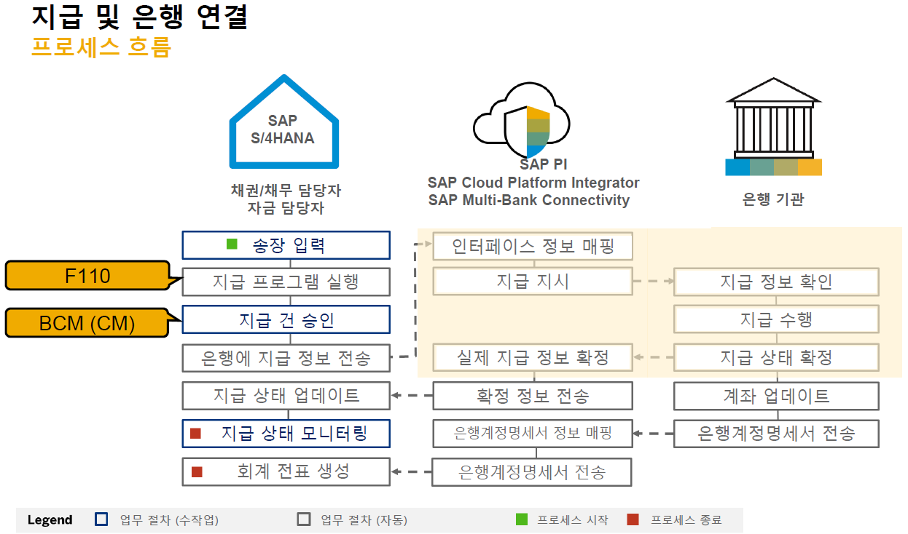
# 펌뱅킹 서비스
- 기업용 Firm Banking 을 위한 서비스
※ 1차 목표 : SAP코리아와 협업을 통해 S/4HANA 고객을 위한 Banking 연계 솔루션 제공
프로세스 흐름
내용
목표
- S/4HANA PCE 와 표준 프로세스를 통한 Bank 연계
- SAP BCM 모듈의 표준 연계 기능으로 SAP 고객들을 대상으로 서비스
∙ 연계 구조 : S4HANA↔CPI↔C-EDI↔Bank
제공 기능
- 지급 이체 및 결과확인
- 거래명세 전송
※ 참고 : 기존 펌뱅킹 솔루션
- 1회 구축 비용 : 약8천 ~ 1억원
※ PCE : Private Cloud Edition, CPI : Cloud Platform Integrator
BCM : Bank Communication Management

